Slide 1
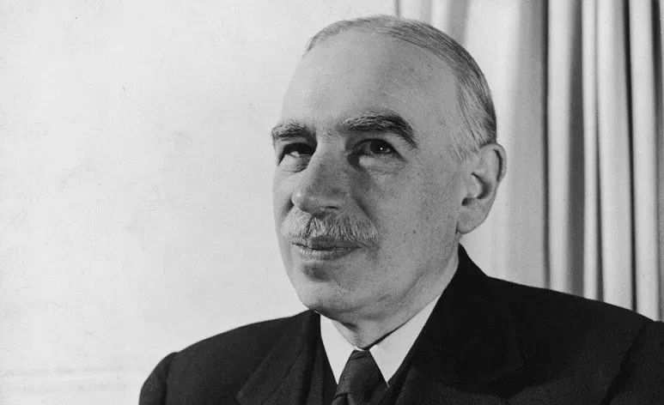
Classe 14: John Maynard Keynes (1883-1946)

Slide 2
John Maynard Keynes
Vita e opere
Probabilità e incertezza
Del Trattato sulla moneta alla Teoria Generale
La Teoria Generale dell'occupazione, dell'interesse e della moneta
Le proposte internazionali di Keynes
Riferimenti bibliografici

Slide 3
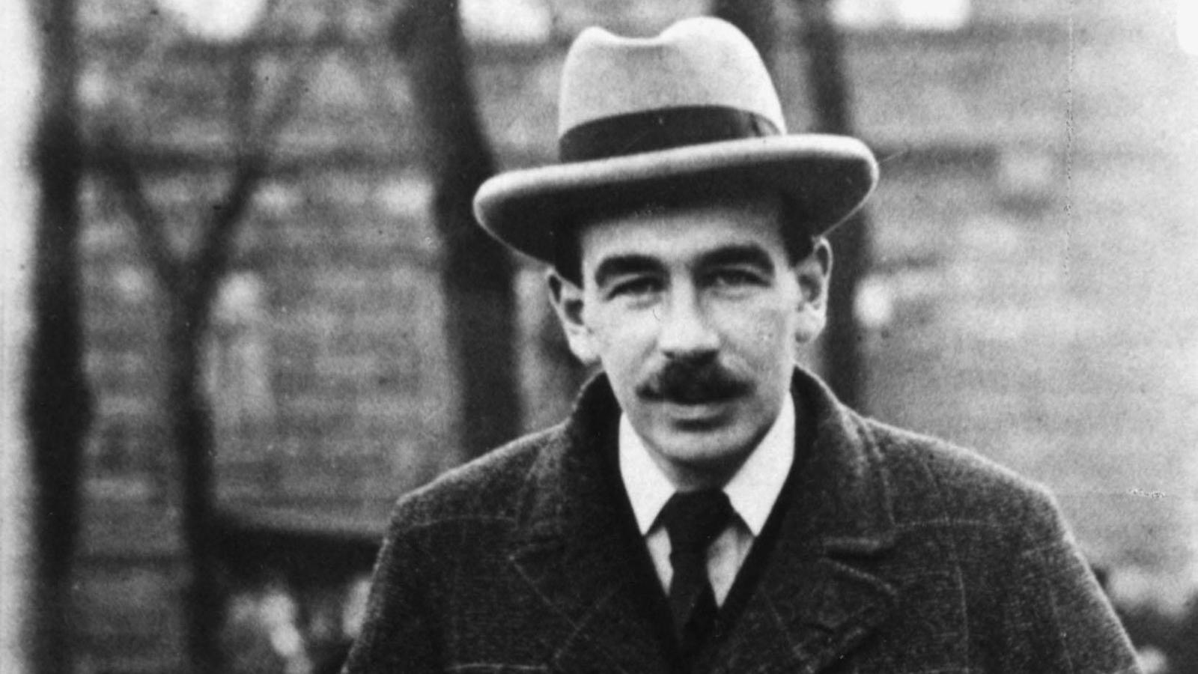
1. Vita e opere

Slide 4
Contesto storico
Nel periodo tra le due guerre, periodo in cui Keynes scrisse la maggior parte dei suoi contributi, i principali argomenti di dibattito erano due:
  il ritorno al gold standard;
  disoccupazione e deflazione, innescate dalla Grande Depressione iniziata nel 1929.
Il gold standard si era consolidato nell’ultimo quarto del XIX secolo, ma la Prima Guerra Mondiale distrusse l’intero sistema monetario e finanziario internazionale. A partire dal 1920 l’Inghilterra fece grandi sforzi per ritornare alla parità prebellica , cosa che avvenne nel 1925. Ciò durò fino al 1931, quando dopo la crisi la Gran Bretagna dovette abbandonare nuovamente il gold standard, come fecero in quegli anni quasi tutti i paesi.
Gli anni ’30 furono un decennio di forte disorganizzazione del sistema monetario e finanziario internazionale, in cui predominarono le svalutazioni competitive e il protezionismo.
In Inghilterra prevaleva la Treasury View, cioè l’idea che gli investimenti del settore pubblico sostituissero quelli privati. Questa tesi era sostenuta da Churchill, ma era già stata proposta da Hawtrey nel 1913.

Slide 5
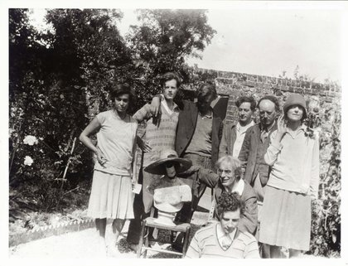
Vita e opere
John Maynard Keynes nacque nel 1883 a Cambridge.
Suo padre, John Neville Keynes, era professore di logica ed economia politica a Cambridge e aveva scritto un libro sull'economia intitolato The Scope and Method of Political Economy (1891).
Ha studiato al King's College di Cambridge e fece parte di diversi gruppi intellettuali, come Bloomsbury Group.
Ebbe anche contatti con i filosofi Bertrand Russell e George Edward Moore.
Era uno studente di Marshall e Pigou .
Sostenne gli esami di ammissione al servizio civile e arrivò secondo dopo Otto Niemeyer. Tradizionalmente, il compito più importante spettava al Tesoro e Keynes doveva accontentarsi di unirsi all’India Office .
All'India Office scrisse il suo primo libro di economia, Indian Currency and Finance (1913).
Nel 1909 iniziò a insegnare economia a Cambridge e fu anche redattore dell'Economic Journal.

Slide 6
Vita e opere
Durante la prima guerra mondiale iniziò a lavorare al Tesoro e alla fine della guerra partecipò ai negoziati di Versailles.
Conseguenze Economiche della Pace (1919) e Revisione del Trattato (1922).
Nel 1921 pubblicò il Trattato sulla Probabilità , che ha fatto molto discutere a Cambridge.
Nel 1923 scrisse il Tract on Monetary Reform. In questo lavoro si oppose al ritorno al gold standard, che sarebbe comunque avvenuto nel 1925, perché sosteneva che si trattasse di un sistema intrinsecamente deflazionistico. Dopo il ritorno al gold standard, Keynes pubblicò Conseguenze Economiche del signor Churchill , in cui affermava che un ritorno al gold standard danneggerebbe la produzione e le esportazioni britanniche.
In questi anni pubblica anche La fine del laissez-faire, dove sosteneva che in alcuni ambiti funzionava meglio l’iniziativa privata ma in altri era necessario l’intervento pubblico.
La sua opera più importante di questo periodo è la Trattato sulla moneta (1930).
L'opera per la quale Keynes passò alla storia, dando origine alla “rivoluzione keynesiana”, è la Teoria generale dell'occupazione, dell'interesse e della moneta (1936).
Ha poi avuto molta partecipazione alle proposte per la creazione delle istituzioni internazionali di Bretton Woods, anche se la sua proposta di riforma dell'ordine economico internazionale non è stata finalmente accettata. Fu invece adottato il Piano White, dell’americano Harry Dexter White.
Morì nel 1946.

Slide 7
Piano delle opere
In generale, la produzione accademica di Keynes è solitamente divisa in 3 periodi:
  Il primo periodo è quello delle opere giovanili, fino alla fine degli anni '20.
  La seconda tratta dal Trattato sulla moneta a la Teoria generale e scritti correlati.
  L'ultimo è il periodo dell'interesse di Keynes per le questioni internazionali, durante la Seconda Guerra Mondiale e fino alla sua morte nel 1946. Di questo periodo sono scritti come How to pay for the war (1940) e le sue proposte per un Clearing Union a livello internazionale.

Slide 8
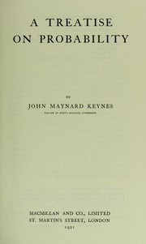
2. Probabilità e incertezza

Slide 9
Probabilità e incertezza
Keynes dedicò i suoi primi anni alla ricerca sulla teoria della probabilità. Questo lavoro fu continuato nel corso degli anni e culminò con la pubblicazione del Trattato sulla Probabilità del 1921.
Keynes condusse queste indagini in un contesto in cui venivano discussi i fondamenti della logica e della matematica.
Rifiutò la nozione frequentista di probabilità, applicabile solo a fenomeni in cui le ripetizioni possono essere effettuate in condizioni invarianti (come il lancio di un dado), e propose un approccio focalizzato sul grado di fiducia che si può avere in un dato stato di probabilità. probabilità.
L'individuo agisce razionalmente, ma sapendo di avere un grado limitato di conoscenza della realtà e del futuro.
Keynes sosteneva che non sempre si poteva assegnare una probabilità numerica ad un evento. Ha distinto tre casi:
  Il caso in cui ad un evento può essere assegnata una probabilità numerica, come nei dadi.
  Il caso in cui abbiamo informazioni sufficienti per assegnare una classifica agli eventi, ma senza una probabilità numerica (ad esempio, che l'evento A abbia più probabilità di verificarsi rispetto all'evento B).
  Il caso in cui non disponiamo di elementi sufficienti per formulare ipotesi su ciò che accadrà.
Negli ultimi due casi, sostiene Keynes, potrebbe essere razionale fare affidamento sul comportamento convenzionale riguardo a ciò che farà la maggioranza.
Chi è interessato può vedere Pincipia Mathematica , di Bertrand Russell, che faceva parte di Bloomsbury Group come Keynes.

Slide 10
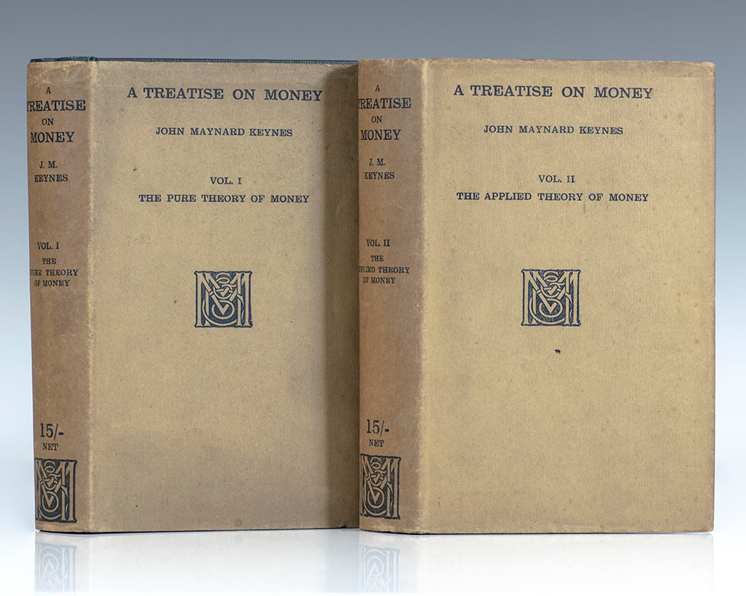
3. dal trattato alla teoria generale

Slide 11
Il trattato
Quest'opera è composta da due volumi: The Pure Theory of money e Applied theory of money
Era piuttosto critico nei confronti della teoria quantitativa della valuta e discuteva del ciclo degli investimenti e della sua relazione con il ciclo economico.
Separò gli atti di investimento e di risparmio, in modo che le decisioni di risparmio e di investimento (entrambi ex-ante ) corrispondessero a gruppi diversi di persone e con ciò costruì una spiegazione dell'instabilità dei prezzi.
Considerò l'economia divisa in due settori, beni di consumo e beni di investimento, e studiò la dinamica dell'economia come un fenomeno di disequilibrio generato dalla mancata corrispondenza tra la composizione della spesa e la composizione della produzione.
Ha discusso dell’interesse come fenomeno monetario, che in seguito si sarebbe sviluppato nella teoria della preferenza per la liquidità.
Nella maggior parte del lavoro egli presuppone che il prodotto sia costante, il che suscitò molte polemiche e molte critiche da parte dei suoi colleghi di Cambridge.
Questo approccio di disequilibrio sarà abbandonato nella Teoria Generale , per uno di equilibrio, riconoscendo che questo equilibrio potrebbe non corrispondere alla piena occupazione.

Slide 12
Critica alla legge di Say
In teoria generale Keynes sarà critico nei confronti della Legge di Say , ma non allo stesso modo di chi proponeva modelli di squilibrio tra produzione e spesa.
Si è concentrato sul nesso causale tra produzione e spesa. Non è la produzione che genera spesa e domanda, ma le decisioni di spesa che generano domanda, alla quale poi la produzione si adeguerà.
Pertanto, per comprendere la disoccupazione, dobbiamo studiare le determinanti della spesa (consumi e investimenti).

Slide 13
teoria generale
I punti più importanti della Teoria Generale possono essere riassunti come segue:
Una formulazione esplicita della teoria della domanda aggregata;
Il moltiplicatore;
Il risparmio in funzione del reddito invece che in funzione del tasso di interesse (questo equivale alla formulazione di una funzione di consumo, poiché il risparmio è ciò che non viene consumato);
La funzione di offerta aggregata e la sua relazione con il livello di occupazione
Una nuova teoria degli interessi basata sulla teoria della preferenza per la liquidità

Slide 14
​ teoria generale
Se ne era parlato molto al “ circus ”, un seminario di Cambridge al quale avevano partecipato, tra gli altri, Richard Kahn, Joan Robinson, Piero Sraffa e James Meade.
La prima cosa ad essere sviluppata a partire dal Trattato fu la funzione di offerta aggregata, a causa delle discussioni che l'ipotesi di prodotto costante aveva generato.
Richard Kahn aveva sviluppato la teoria del moltiplicatore dimostrando che i nuovi investimenti non producevano aumenti di prezzo, ma piuttosto crescita del prodotto. Tale investimento si autofinanzierebbe attraverso l'aumento del risparmio generato dall'incremento del prodotto stesso. Vale a dire, un aumento della componente di investimento della spesa ha generato risparmi per finanziarsi.
Lo sviluppo della teoria del moltiplicatore contrastava con la visione del Tesoro . ), ampiamente diffuso in Gran Bretagna, che postulava che un aumento degli investimenti pubblici sarebbe stato inutile perché avrebbe spiazzato gli investimenti privati . Questo ragionamento presupponeva che per finanziare gli investimenti pubblici sarebbero stati utilizzati risparmi che poi non sarebbero stati più a disposizione del settore privato. Il ragionamento di Kahn dimostrava che non era così perché questo aumento degli investimenti generava i risparmi necessari all'autofinanziamento . Un aumento degli investimenti ha generato un aumento dei consumi e dell’occupazione, stimolando l’attività economica.
Altro punto essenziale, la teoria della domanda effettiva fu sviluppata da Keynes tra il 1932 e il 1933.
Nel 1934, in una lettera a Kahn, espresse chiaramente il concetto di domanda effettiva e la possibilità di equilibrio con la disoccupazione.

Slide 15
​ teoria generale
Nel 1934 sviluppò anche, nelle sue bozze della Teoria Generale , la nozione di propensione marginale al consumo. A differenza del Trattato , si concentrava sul consumo piuttosto che sul risparmio.
La causalità si concentrava anche sugli investimenti, che erano determinati dal tasso di interesse e dall’efficienza marginale del capitale (il flusso futuro atteso di rendimenti di capitale attualizzati).
Per spiegare le determinanti dell’interesse, Keynes si rivolse alla teoria della preferenza per la liquidità.
Il contributo essenziale di Keynes è che è il livello di reddito a variare per pareggiare risparmio e investimento.
La teoria convenzionale dei fondi mutuabili affermava che l’interesse veniva determinato al livello in cui bilanciava investimento e risparmio. Nella teoria keynesiana, l’interesse è determinato indipendentemente dal risparmio e dall’investimento.

Slide 16
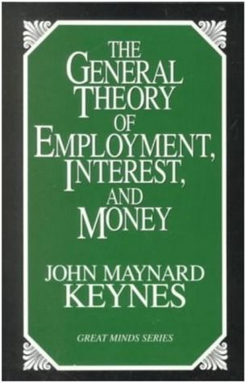
4. Teoria generale dell'occupazione, dell'interesse e della moneta

Slide 17
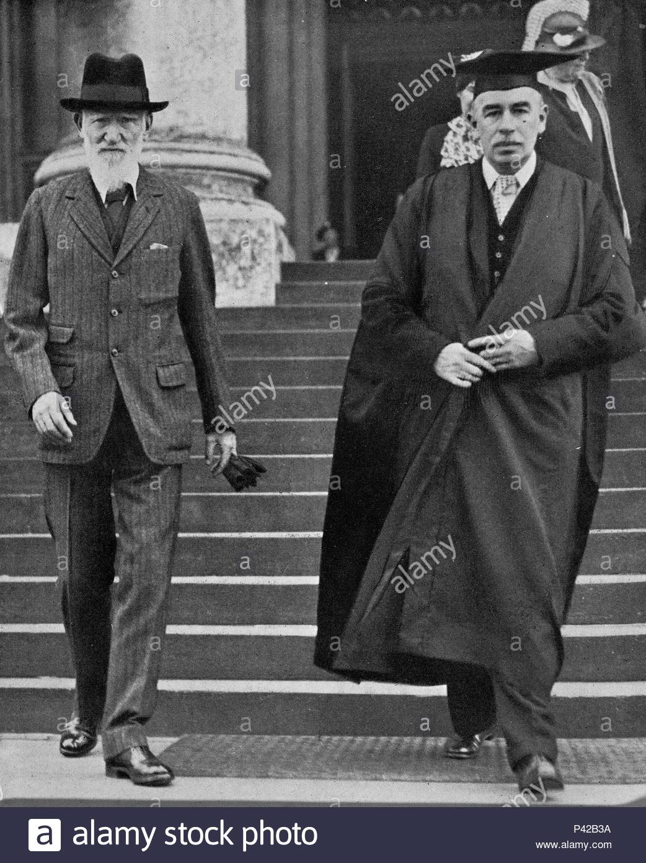
teoria generale
"Credo di scrivere un libro di teoria economica che rivoluzionerà grandemente - non, suppongo, immediatamente, ma nel corso dei prossimi dieci anni - il modo in cui il mondo pensa ai problemi economici" (Keynes, in una lettera a GB Shaw, 1935)

Slide 18
Idea generale dell'opera
Per Keynes l’equilibrio è uno stato in cui gli imprenditori non hanno alcun incentivo ad aumentare o ridurre la produzione. E quel livello di equilibrio della produzione corrisponde a un certo livello di occupazione, che non deve essere il livello di piena occupazione.
“Sosterrò che i postulati della teoria classica sono applicabili solo a un caso particolare, e non in generale, perché le condizioni che essa presuppone sono un caso estremo di tutte le possibili posizioni di equilibrio. Inoltre, le caratteristiche del caso speciale assunte dalla teoria classica non sono quelle della società economica in cui viviamo oggi, motivo per cui i suoi insegnamenti sono ingannevoli e disastrosi se cerchiamo di applicarli a fatti reali” (Keynes, Teoria generale, 1936)
“Le nostre idee sull’economia, instillate in noi dall’educazione, dall’ambiente e dalla tradizione, sono immerse, che ne siamo consapevoli o meno, in presupposti teorici che sono adeguatamente applicabili solo a una società che è in equilibrio, con tutte le sue risorse produttive utilizzate . “Molte persone stanno cercando di risolvere il problema della disoccupazione con una teoria basata sul presupposto che non esiste disoccupazione”. (Keynes, Il significa della Prosperità , 1933).

Slide 19
IL Teoria generale dell'occupazione, dell'interesse e della moneta
Nella sua Teoria Generale, Keynes offrirà una teoria monetaria della produzione, come critica alla teoria classica e marshalliana , che si occupava della teoria del valore da un lato e della teoria della moneta dall'altro.
Inoltre, abbandonerà la premessa secondo cui quando l’economia è in equilibrio c’è piena occupazione.
Il concetto fondamentale è quello di domanda effettiva.
In ogni momento esiste una certa capacità produttiva nell'economia, che determina il livello di produzione che può essere ottenuto data la tecnica. Questa è la funzione di offerta aggregata che determina il livello potenziale dell’economia fino al livello di piena occupazione.
Il livello di piena occupazione sarà raggiunto solo se esiste una domanda effettiva sufficiente per il corrispondente livello di produzione.
Le aspettative degli imprenditori sono ciò che determina il livello della domanda effettiva.

Slide 20
La domanda effettiva
La domanda effettiva è il punto d’incontro delle curve di domanda e offerta aggregata. Vale a dire che la domanda effettiva è un punto (alcune interpretazioni successive la presentano come una funzione, ma in Keynes non è così).
Concettualmente, queste curve sono diverse dalle tradizionali curve di domanda e offerta.
L’offerta aggregata è il rapporto tra il prezzo atteso dell’offerta del prodotto che rende conveniente impiegare N numero di individui (Z) e il numero di individui occupati N.
La domanda aggregata è il rapporto tra il reddito che gli imprenditori si aspettano di ottenere dall’impiego di N individui (D) e il numero di N individui occupati.
Entrambe le curve esprimono valutazioni degli imprenditori (a differenza delle curve tradizionali, dove la curva di domanda esprime le valutazioni dei consumatori e la curva di offerta dei produttori).
Entrambe le funzioni sono crescenti, ma Z cresce più velocemente di D.
Il punto di intersezione di entrambe le curve è la domanda effettiva e determina il livello di occupazione N' (vedi grafico nella diapositiva 20), date le aspettative degli imprenditori su costi e reddito.

Slide 21
La domanda effettiva
D,Z
E
Z
D
D: curva di domanda aggregata
Z. Curva di offerta aggregata
N: livello di occupazione
Differenza tra D e Z
E'
D'
N
N'
N

Slide 22
La domanda effettiva
Se, ad esempio, la curva di domanda aggregata è D' e la curva di offerta è Z, la domanda effettiva corrisponderà al punto E', generando un livello di occupazione N' che non è il livello di piena occupazione. L’equilibrio sarà al livello di piena occupazione solo se la curva di domanda aggregata si sposta verso D. Ma non esiste un meccanismo automatico che porti l’economia al livello di piena occupazione. La domanda attesa per ciascun livello occupazionale di reddito, che a sua volta dipende dai consumi e dagli investimenti.
D,Z
Z
E
D
D: curva di domanda aggregata
Z. Curva di offerta aggregata
N: livello di occupazione
N ^{e} : livello di piena occupazione
E'
D'
N'
N ^{e}
N

Slide 23
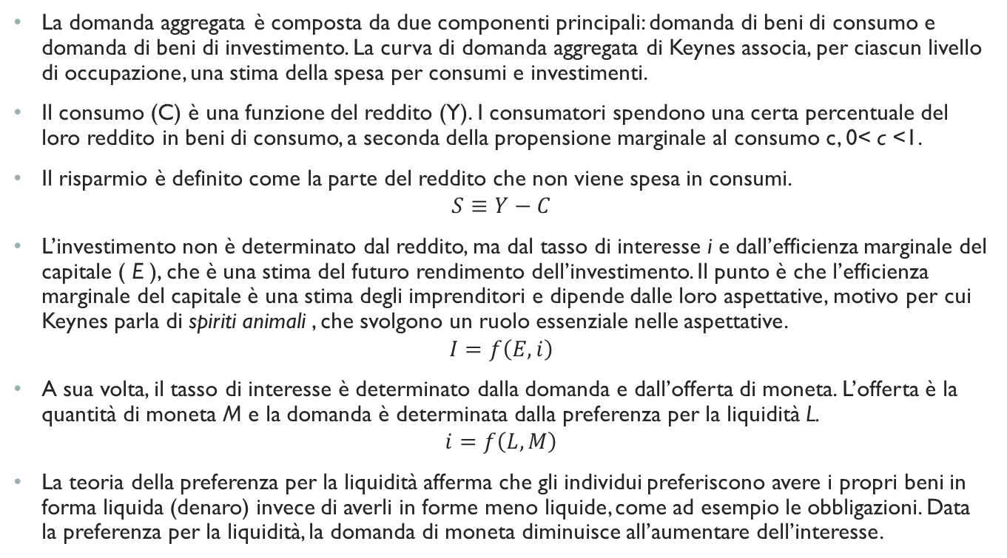
Le principali variabili
La domanda aggregata è composta da due componenti principali: domanda di beni di consumo e domanda di beni di investimento. La curva di domanda aggregata di Keynes associa, per ciascun livello di occupazione, una stima della spesa per consumi e investimenti.
Il consumo (C) è una funzione del reddito (Y). I consumatori spendono una certa percentuale del loro reddito in beni di consumo, a seconda della propensione marginale al consumo c, 0< c <1.
Il risparmio è definito come la parte del reddito che non viene spesa in consumi.
$$S≡Y−C$$
L’investimento non è determinato dal reddito, ma dal tasso di interesse i e dall’efficienza marginale del capitale ( E ), che è una stima del futuro rendimento dell’investimento. Il punto è che l’efficienza marginale del capitale è una stima degli imprenditori e dipende dalle loro aspettative, motivo per cui Keynes parla di spiriti animali , che svolgono un ruolo essenziale nelle aspettative.
$$I=f\left(E,i\right)$$
A sua volta, il tasso di interesse è determinato dalla domanda e dall’offerta di moneta. L’offerta è la quantità di moneta M e la domanda è determinata dalla preferenza per la liquidità L.
$$i=f\left(L,M\right)$$
La teoria della preferenza per la liquidità afferma che gli individui preferiscono avere i propri beni in forma liquida (denaro) invece di averli in forme meno liquide, come ad esempio le obbligazioni. Data la preferenza per la liquidità, la domanda di moneta diminuisce all’aumentare dell’interesse.
"La maggior parte, probabilmente, delle nostre decisioni di fare qualcosa di positivo, le cui conseguenze complete si manifesteranno nei giorni a venire, possono essere prese solo come il risultato degli spiriti animali: un bisogno spontaneo di agire piuttosto che di inazione, e non di come il risultato di una media ponderata di benefici quantitativi moltiplicata per probabilità quantitative”. (Keynes, Teoria generale , p. 161).

Slide 24
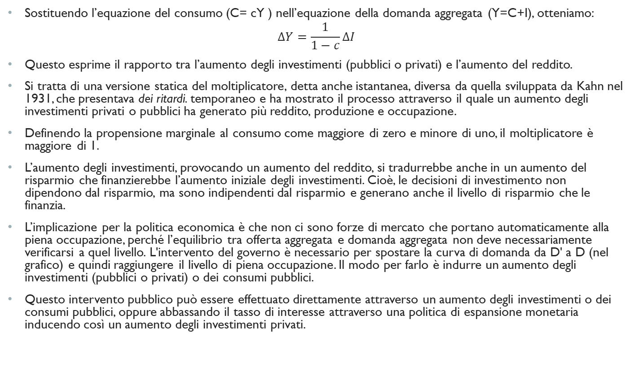
Il moltiplicatore
Sostituendo l’equazione del consumo (C= cY ) nell’equazione della domanda aggregata (Y=C+I), otteniamo:
$$∆Y=\frac{1}{1−c}∆I$$
Questo esprime il rapporto tra l’aumento degli investimenti (pubblici o privati) e l’aumento del reddito.
Si tratta di una versione statica del moltiplicatore, detta anche istantanea, diversa da quella sviluppata da Kahn nel 1931, che presentava dei ritardi. temporaneo e ha mostrato il processo attraverso il quale un aumento degli investimenti privati o pubblici ha generato più reddito, produzione e occupazione.
Definendo la propensione marginale al consumo come maggiore di zero e minore di uno, il moltiplicatore è maggiore di 1.
L’aumento degli investimenti, provocando un aumento del reddito, si tradurrebbe anche in un aumento del risparmio che finanzierebbe l’aumento iniziale degli investimenti. Cioè, le decisioni di investimento non dipendono dal risparmio, ma sono indipendenti dal risparmio e generano anche il livello di risparmio che le finanzia.
L’implicazione per la politica economica è che non ci sono forze di mercato che portano automaticamente alla piena occupazione, perché l’equilibrio tra offerta aggregata e domanda aggregata non deve necessariamente verificarsi a quel livello. L'intervento del governo è necessario per spostare la curva di domanda da D' a D (nel grafico) e quindi raggiungere il livello di piena occupazione. Il modo per farlo è indurre un aumento degli investimenti (pubblici o privati) o dei consumi pubblici.
Questo intervento pubblico può essere effettuato direttamente attraverso un aumento degli investimenti o dei consumi pubblici, oppure abbassando il tasso di interesse attraverso una politica di espansione monetaria inducendo così un aumento degli investimenti privati.

Slide 25
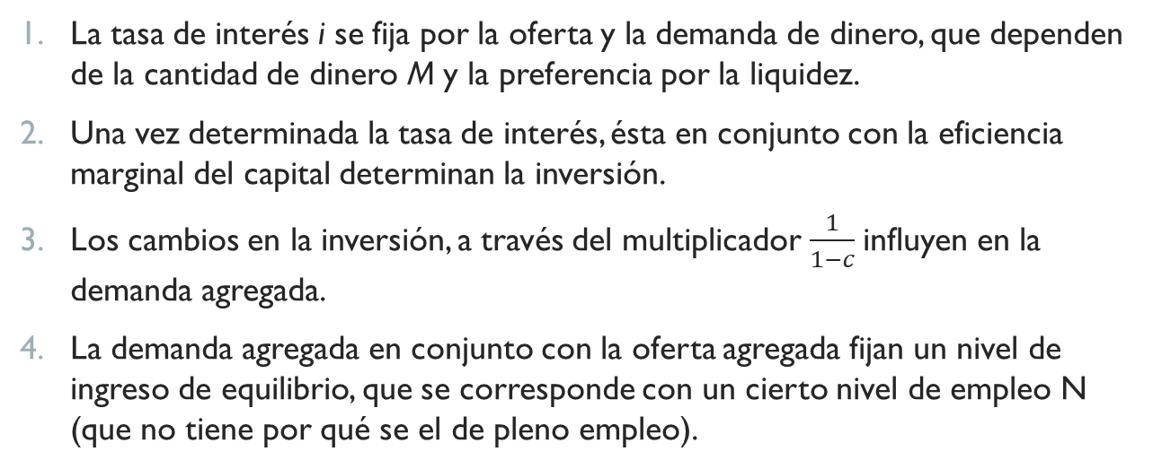
I nessi causali dell'intero sistema
Il tasso di interesse i è fissato dalla domanda e dall’offerta di moneta, che dipendono dalla quantità di moneta M e dalla preferenza per la liquidità.
Una volta determinato il tasso di interesse, questo, insieme all’efficienza marginale del capitale, determina l’investimento.
I cambiamenti negli investimenti, attraverso il moltiplicatore, $\frac{1}{1−c}$influenzano la domanda aggregata.
La domanda aggregata insieme all’offerta aggregata fissano un livello di reddito di equilibrio, che corrisponde a un certo livello di occupazione N (che non deve essere necessariamente piena occupazione).

Slide 26
ricapitolando
“ Credo che l’economia sia stata dominata, ovunque e fino a tempi recenti, e in misura maggiore di quanto si pensasse, dalle dottrine legate al nome di JB Say . […] Ritengo che questo libro costituisca una rottura definitiva con le dottrine di JB Say nella teoria della produzione” (Keynes, Prefazione all’edizione francese della Teoria Generale)
Può esserci equilibrio con la disoccupazione. Non c’è nulla di automatico nell’economia che porterà alla piena occupazione.
Il livello di occupazione nell’economia dipende dal livello di produzione.
A sua volta, il livello di produzione dipende dalle aspettative degli imprenditori, che investiranno o meno a seconda di quanto si aspettano di ottenere dal loro investimento.
Risparmio e investimento sono determinati da fattori diversi: il risparmio è una somma residua, è ciò che non viene speso per i consumi.
nulla di automatico che porti alla perequazione tra risparmio e investimento.
È necessario l’intervento dello Stato.
Notes:
Il mercato del lavoro non ha nulla a che vedere con quello classico, non è il salario che varia in base alla domanda e all’offerta di lavoro. Non importa quanto scenda lo stipendio, se le aspettative dei datori di lavoro sono negative, se pensano che non venderanno il loro prodotto, non assumeranno più lavoratori.

Slide 27
Politica economica
Non c’è nulla che possa portare il sistema ad un equilibrio di piena occupazione. Il sistema può rimanere in equilibrio con la disoccupazione.
“In conclusione, affermo che il dovere di ordinare l’attuale volume di investimenti non può essere lasciato con le garanzie di sicurezza nelle mani dei singoli individui”. (Keynes, Teoria generale, p.320)
“Spero di vedere lo Stato […] assumere sempre più responsabilità nell’organizzazione diretta degli investimenti” (Keynes, General Theory, p.143)

Slide 28
Politica economica
Politiche delle banche centrali per ridurre i tassi di interesse.
Politiche di investimenti pubblici, aumento della spesa pubblica che si può realizzare con opere pubbliche, o aumento del numero dei dipendenti pubblici.
Ciò va completamente contro ciò che vi avevo detto in precedenza sulla visione del Ministero del Tesoro prevalente in Gran Bretagna all’epoca, secondo la quale per ogni € in più investito dallo Stato, era un € in meno di quello investito dal settore privato. In Keynes le due cose sono rafforzate dal moltiplicatore.
La visione positiva che i classici avevano dell’austerità e del risparmio scompare.

Slide 29
Il futuro del capitalismo
Keynes dirà che il capitale ha un rendimento perché è scarso, quindi, man mano che si accumula, il suo rendimento diventa sempre più basso.
In questo caso abbiamo quella che Keynes chiama “l’eutanasia del rentier”.
“Oggi l’interesse non ricompensa nessun vero sacrificio più di quanto lo faccia la rendita fondiaria. Il proprietario del capitale può guadagnare interesse perché è scarso, proprio come il proprietario della terra può guadagnare rendita perché la sua offerta è limitata; ma mentre possono esserci ragioni intrinseche per la scarsità di terra, non ce ne sono per quella del capitale” (Keynes, General Theory, p.309-310).
Da tutto ciò non si deve dedurre che Keynes fosse contrario al sistema capitalista, voleva semplicemente riformare il capitalismo per preservarlo.

Slide 30
Keynes e la politica.
Apparteneva al Partito Liberale, che era a metà tra il partito conservatore e quello laburista.
“Ora prendiamo il mio caso: come potrei diventare un conservatore? Non mi offrono né cibo né bevanda, né conforto intellettuale o spirituale. Non mi intrattengono, né mi entusiasmano o edificano. Ciò che accomuna quell'atmosfera, la mentalità, la visione della vita di – beh, non farò nomi – non promuove il mio interesse o il bene pubblico. Non porta da nessuna parte, non soddisfa nessun ideale, non si conforma a nessuno standard intellettuale, non è nemmeno sicuro, né calcolato per preservare da brutte storie (spoiler) il grado di civiltà che abbiamo già raggiunto.
Dovrei quindi iscrivermi al Partito Laburista? In superficie è più attraente. Ma guardando più da vicino, ci sono grandi difficoltà. Per cominciare, è una partita di classe e la classe non è la mia classe. Se intendo perseguire interessi settoriali, perseguirò i miei. Quando si tratta della lotta di classe in quanto tale, il mio patriottismo locale e personale, come quello di tutti gli altri, fatta eccezione per una certa sgradevole gelosia, è legato al mio ambiente. Posso lasciarmi influenzare da ciò che mi sembra giusto e sensato, ma la guerra di classe mi troverà dalla parte della borghesia colta”. (Keynes, Sono un liberale?, 1925)
Notes:
Era molto liberale sulla questione dei diritti civili, ad esempio la parità tra uomini e donne, i metodi contraccettivi, il divorzio, era un pacifista. In economia non era dalla parte dei lavoratori, era semplicemente per una riforma del capitalismo che lo rendesse sostenibile, una vera alternativa al comunismo. Ricorda che in quel momento esisteva il grande fantasma dell'Unione Sovietica. Non era né per una nazionalizzazione estrema né per un sistema di completo liberalismo senza intervento statale.

Slide 31
Piena occupazione come condizione di crisi
La critica di Kalecki a Keynes e ai Fabiani (1942-45)

Slide 32
Kalecki (1943): osservazioni
Una "Lezione Marshall" non marshalliana
Keynes ha ragione... sul piano teorico
Tuttavia conta il piano politico: le ragioni di tre capitalisti contro la piena occupazione
Due possibili soluzioni: fascismo (sezione 3) o stimoli agli investimenti privati (sezione 4)
L'importanza della Sezione 4: nel 1945, un articolo per discutere questo caso in dettaglio

Slide 33
La politica di spesa pubblica (…) consente il superamento di una contraddizione del sistema capitalista: quella dell'insufficienza della domanda effettiva. Ma se il progresso tecnico fa sì che la capacità produttiva aumenti più lentamente dell'accumulazione del capitale, cioè se aumenta l'intensità di capitale della produzione, entra in gioco un'altra contraddizione del sistema capitalistico formulata da Marx nella sua legge sulla caduta del saggio del profitto. È questa seconda contraddizione che, anche se il problema della domanda effettiva è stato risolto, rende ancora necessario concedere sussidi cumulativi alle imprese private per indurle ad espandere la propria capacità produttiva per tenere il passo con l’aumento della popolazione e della produttività del paese. lavoro . (Kalecki, 1945, p. 91)

Slide 34
La distanza di Kalecki da Keynes
Keynes: impossibile sottoporre una proposizione ad un test conclusivo
Ciò che qualcuno pensa dipende da ciò che pensa la comunità scientifica (cioè la “ cittadella” , in termini keynesiani)
Si assume che i rapporti sociali di produzione rimangano invariati durante tutto il ciclo economico
La piena occupazione diventa un problema meramente tecnico
Scegliere la giusta teoria economica si trasforma nello strumento più potente per garantire la sopravvivenza del capitalismo
Pertanto, la persuasione gioca un ruolo fondamentale

Slide 35
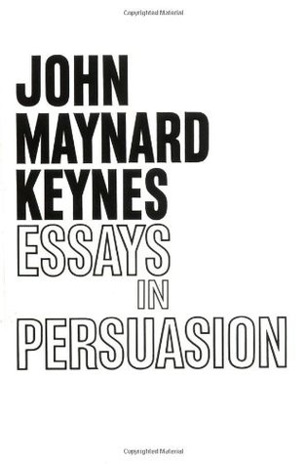

Slide 36
La distanza di Kalecki da Keynes /2
La distanza di Kalecki è innanzitutto metodologica: il background continentale dell'OIS
L’evidenza empirica contraddice Keynes: Francia (1938) e USA (1937-38), le istituzioni come vincoli
1944: un volume collettivo per andare oltre Keynes e Beveridge
Kalecki : ostacoli politici alle imposte sul reddito
1943: Kalecki e Schumacher criticano la proposta di Bretton Woods di Keynes

Slide 37
Kalecki (1942) e i Fabiani
Un articolo sulla rivista ufficiale del Socialist Clarity Group
Il rapporto clandestino della SCG con il gruppo leninista tedesco Neu Beginnen e il suo leader Richard Loewenthal , un emigrato a Londra
Hanno polemizzato con la Fabian Society in diverse occasioni
25-28 maggio 1942, Conferenza del Partito Laburista sulle politiche del dopoguerra
La Fabian Society ha pubblicato l’opuscolo “Una parola sul futuro ai socialisti britannici”

Slide 38
Kalecki (1942) e i Fabiani /2
I fabiani rifiutarono una nazionalizzazione estensiva, proponendo invece una serie di “controlli”.
Credito, terreni agricoli, servizi pubblici e combustibili sotto controllo pubblico
Nessun profitto, nessun incentivo a investire
Critica di Kalecki è inequivocabile

Slide 39
“I gruppi centrali, soprattutto intellettuali, compresi alcuni intellettuali laburisti, tendono a pensare alla pianificazione in astratto – generalmente non riescono a distinguere chiaramente tra diversi tipi di pianificazione, che servono obiettivi diversi, e la considerano essenzialmente un’operazione tecnica, da ottenuto con la persuasione intellettuale e una sorta di semplice controllo di base come la direzione statale della creazione di credito e degli investimenti”
“…i metodi di pianificazione saranno determinati dal carattere delle forze politiche e sociali da cui sarà diretta, e che la vera scelta sta tra la pianificazione socialista e la pianificazione capitalista monopolistica”
( Kalecki , 1986 [1942], p. 19)

Slide 40
Kalecki (1942) e i Fabiani /3
Kalecki: la lotta contro i monopoli non può essere considerata una misura tecnica da attuare tramite legge
I monopolisti reagirebbero, determinando un sabotaggio del piano
Controlli diretti o indiretti (invece di una piena socializzazione ) non implicano che un governo laburista si troverebbe ad affrontare meno tensioni o ostacoli politici
Piena occupazione = Fiducia in se stessi della classe operaia
Il lavoro deve “colpire coraggiosamente e colpire duramente” (Kalecki, 1986 [1942], p. 24)

Slide 41
Le proposte internazionali di Keynes

Slide 42
Bretton Woods
La conferenza di Bretton Woods si tenne nel 1944 per discutere come sarebbe stato l’ordine monetario e finanziario internazionale del dopoguerra.
I principali protagonisti dei negoziati furono la Gran Bretagna (la cui delegazione era guidata da Keynes) e gli Stati Uniti (la cui delegazione era guidata da Harry Dexter White).
Entrambi i piani proponevano la creazione di istituzioni internazionali che incoraggiassero la cooperazione tra gli Stati, per evitare che si ripetessero le condizioni precedenti alla guerra. Interpretarono che le riparazioni imposte alla Germania dopo la Prima Guerra Mondiale e la Grande Depressione avevano giocato un ruolo importante nello scatenare la guerra (Keynes lo aveva anticipato in The Economic Consequences of Peace).

Slide 43
Bretton Woods
Keynes sosteneva principalmente tre punti:
  che il sistema dovrebbe essere il libero scambio, per il quale dovrebbe essere organizzato un sistema di pagamenti multilaterali;
  Che gli sforzi dei paesi con deficit e surplus commerciale dovevano essere simmetrici, cioè che l’onere di aggiustare gli squilibri non poteva ricadere solo sui paesi in deficit;
  Il finanziamento internazionale doveva essere aumentato creando una valuta internazionale (Keynes la chiamava Bancor ).
Da questa conferenza nacquero, secondo la proposta americana, il Fondo Monetario Internazionale e la Banca Mondiale.
Notes:
Fatta eccezione per la parte del sistema di libero scambio, per la quale cominciano ad essere generate alcune normative sotto l'egida dell'ONU, come il GATT, l'Accordo generale sulle tariffe doganali e sul commercio, che risale al 1947. L'obiettivo è una riduzione graduale delle tariffe secondo un principio di reciprocità. D’altro canto, la parte di istituzioni monetarie proposta da Keynes non prospera. Il FMI che ne uscirà non prevede un trattamento simmetrico tra debitori e creditori, cioè ciò che diceva Keynes secondo cui entrambi devono condividere la responsabilità affinché un sistema equilibrato non prosperi.

Slide 44
6. bibliografia

Slide 45
Bibliografia
Bibliografia:
  Keynes, La teoria generale dell’occupazione, dell’interesse e della moneta , capp. 1-3
Bibliografia facoltativa:
  Keynes, Collected Writings of John Maynard Keynes (30 voll., Macmillan, pubblicati tra il 1971 e il 1989).
  C'è molta bibliografia su Keynes, se siete interessati ad argomenti specifici consultate.

